Slide 1
Modern Imperialisme
Definitie
Wanneer
Waarom – doel
Wie
Waar

Slide 2
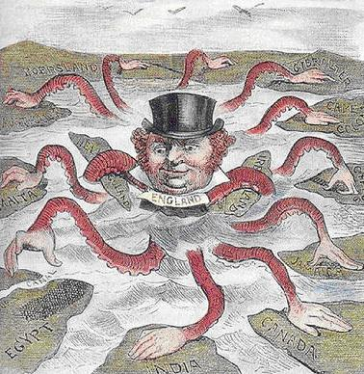
Modern Imperialisme

Slide 3
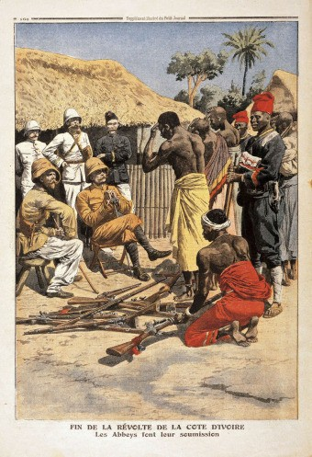
Modern Imperialisme

Slide 4
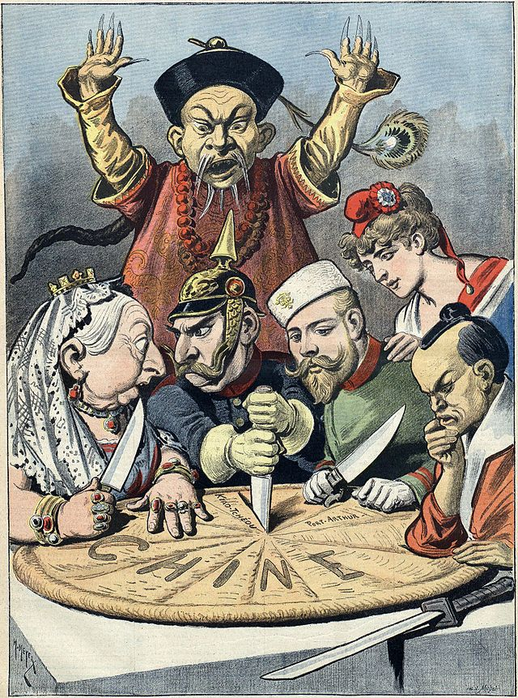
Modern Imperialisme

Slide 5
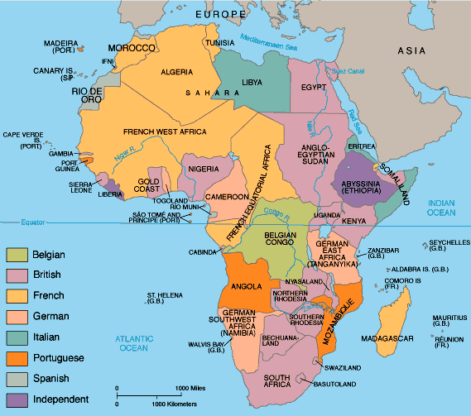

Slide 6
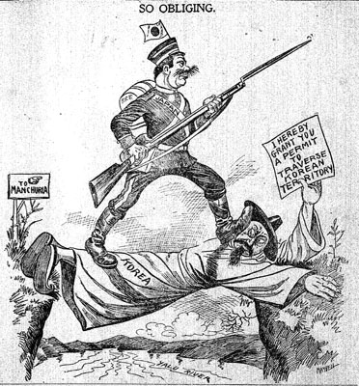
Modern Imperialisme

Slide 7
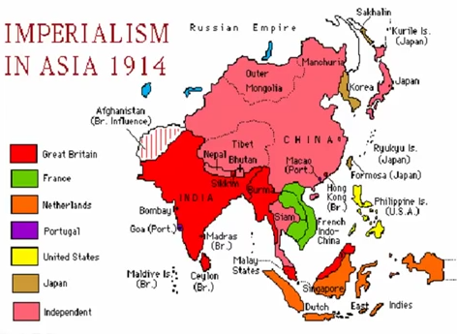

Slide 8
Imperialisme in Afrika
Handelsposten worden uitvalsbases voor veroveringen van het achterland
Wedloop om de ´witte vlekken´ op de kaart van Afrika
1884: Conferentie van Berlijn o.l.v. Bismarck
Afrika wordt verdeel in invloedssferen
1903: bijna heel Afrika is opgedeeld (Engeland, Frankrijk, Duitsland, Italië)

Slide 9
Wie krijgt wat in Afrika?
Engeland > Gebied tussen Kaapstad en Caïro (Egypte en Oost Afrika)
Frankrijk > Grote delen van Noord- en West-Afrika
Duitsland > Delen in Oost-Afrika en West-Afrika
België > Congo (Midden-Afrika)
Portugal > Angola
Italië > Libië en (Ethiopië)

Slide 10
Wie heeft wat in Azië?
Engeland > India en Pakistan
Frankrijk > Indochina = Vietnam, Laos, Cambodja
Nederland > Nederlands-Indië en Nieuw Guinea
Amerika > Filippijnen
Japan > Korea

Slide 11
Waarom?
Economische overwegingen > handel, grondstoffen, afzetgebieden
Nationalisme > macht en aanzien
Concurrentie > niet voor anderen onder willen doen
Superioriteitsgevoel > White man’s burden
Idealisme
Hebzucht

